Slide 1
Organspende und Transplantation
Schweizerische Nationale Stiftung für Organspende und Transplantation
Aline, herztransplantiert
Bern | 2023
​​info@swisstransplant.org

Slide 2
Inhalt
Begrüssung
Stiftung Swisstransplant
Transplantationsgesetz
Fakten und Zahlen
Ablauf einer Organspende
Offene Fragen

Slide 3
Stiftung Swisstransplant
01
Swisstransplant
Aufbau und Organisation

Slide 4
Swisstransplant
Stiftung Swisstransplant
1985 Gründung der Stiftung in Genf
Sitz in Bern
2007 Leistungsauftrag Bundesamt für Gesundheit (BAG) als Nationale Zuteilungsstelle
gesetzeskonforme Zuteilung der Organe
Führen der Warteliste
2009 Leistungsauftrag Gesundheitsdirektorenkonferenz (GDK)
Koordination und Aufbau des nationalen Organ- und Gewebespendewesens
Entschädigungen im Spendeprozess / Finanzierung Fachpersonen (H+ / SVK)

Slide 5
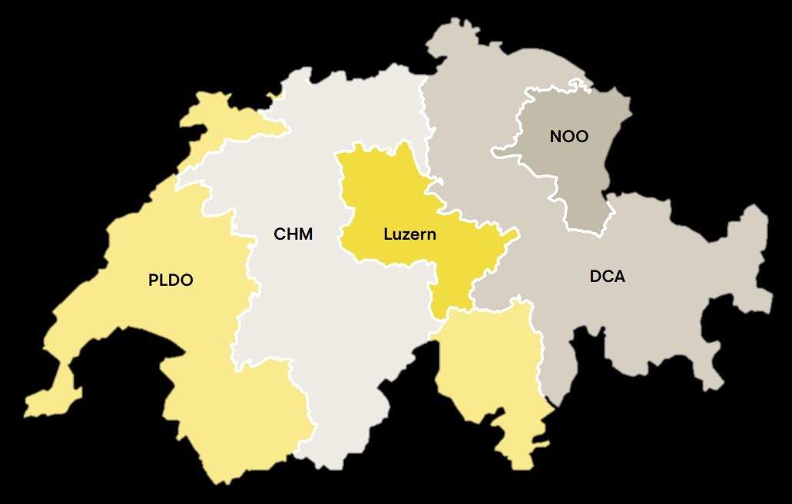
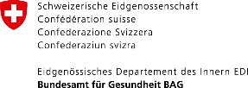
Zusammenarbeit im Bereich Organspende
Partner
Organspende
Organspende Netzwerke
Transplantation
Transplantationszentren
Basel
Zürich
St.Gallen
Internationale Zusammenarbeit
Bern
FOEDUS
CD-P-TO – Europ. Komitee für Organtransplantation
Lausanne
Genf

Slide 6
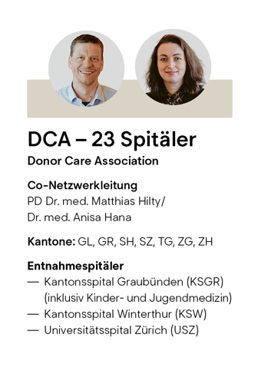
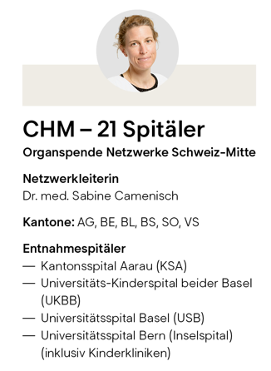
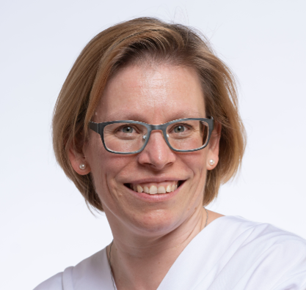
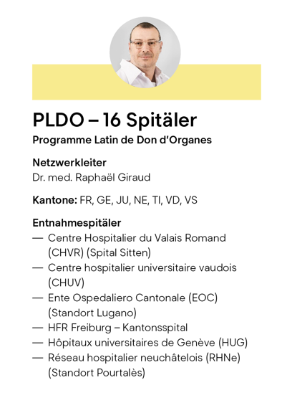
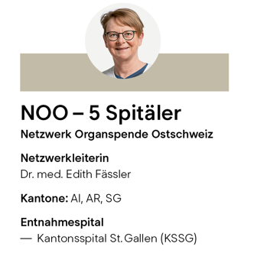
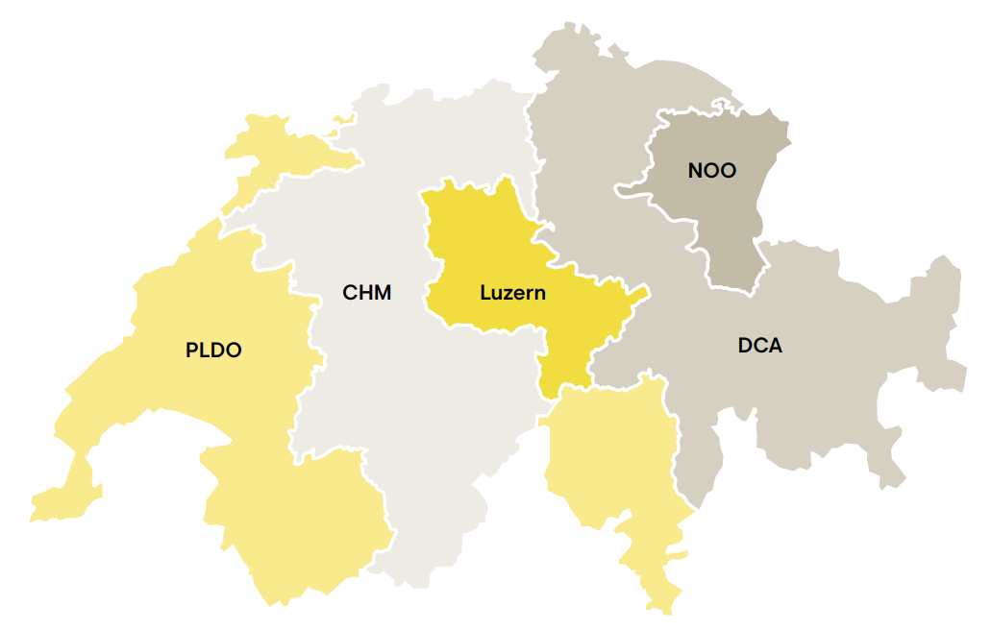
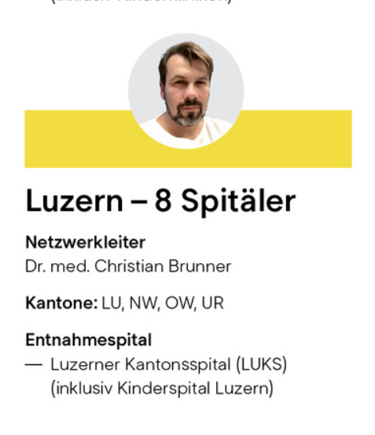
5 Organspendenetzwerke
Organisation
Dr. med. Yvonne Hilpertshauser
GDK-Mandat von Swisstransplant
regionaler Zusammenschluss Spitäler
Aus- und Weiterbildung Fachpersonal
Umsetzung gesetzliche Richtlinien
Implementierung standardisierte Prozesse
Nutzung von Synergien schweizweit

Slide 7
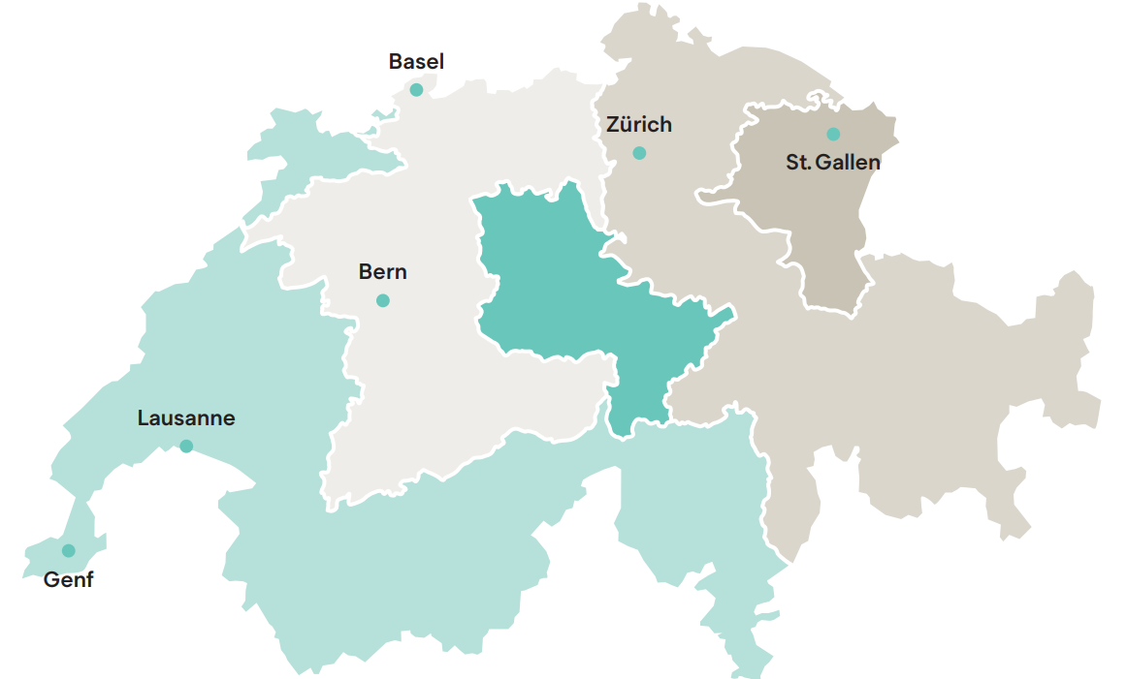
6 Transplantationszentren
Organisation
Universitätsspital Bern (Inselspital)
Universitätsspital Basel (USB)
Universitätsspital Zürich (USZ)
Centre hospitalier
universitaire vaudois, Lausanne (CHUV)
NOO
Kantonsspital St. Gallen (KSSG)
LU
CHM
DCA
Hôpitaux Universitaires
de Genève (HUG)
PLDO

Slide 8
Transplantationsgesetz
02
Swisstransplant
Politik und Gesellschaft

Slide 9
Transplantationsgesetz
Stiftung Swisstransplant
Nationales Transplantationsgesetz 2007
ersetzt kantonale Gesetzgebung und regelt Aspekte der Spendenden und Empfangenden
Schaffung einer «Nationalen Zuteilungsstelle»
Eckpunkte im Gesetz
Unentgeltlichkeit und Handelsverbot
erweiterte Zustimmungslösung*
Zuteilung der Organe (auch auf dem Verordnungsweg)
* Im Mai 2022 hat das Schweizer Stimmvolk die Einführung der erweiterten Widerspruchslösung beschlossen. Die neue Regelung wird frühestens 2025 in Kraft treten (bag.admin.ch).

Slide 10
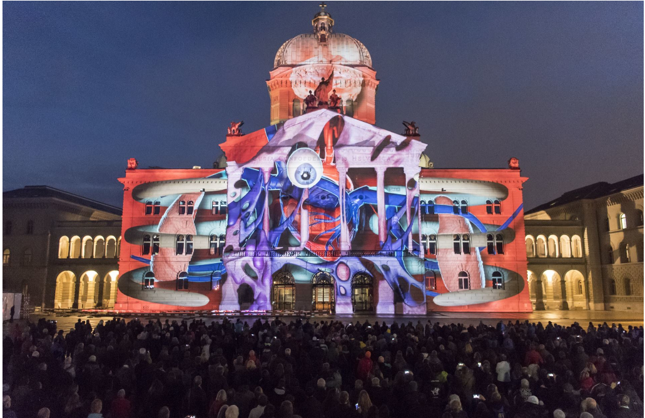
Systemwechsel: erweiterte Widerspruchslösung
Politische Massnahmen
Politische Vorstösse im Parlament
2010: chancenlos
2015: Mehrheit im Nationalrat (66%), gescheitert im Ständerat um 1 Stimme

Slide 11
Was bedeutet die erweiterte Widerspruchslösung?
Stiftung Swisstransplant
Wird zu Lebzeiten eine Organspende abgelehnt, so ist eine Person nicht mehr Organspenderin oder Organspender. ​
Liegen keine Äusserungen der verstorbenen Person vor, dann werden die Angehörigen in jedem Fall befragt: «Haben Sie Kenntnis, dass die verstorbene Person sich bewusst gegen eine Organspende ausgesprochen hat oder aussprechen würde?»​
Findet sich weder ein Widerspruch noch eine andere Äusserung zur Spendebereitschaft und sind trotz Nachforschungen keine nächsten Angehörigen auffindbar, so dürfen keine Organe entnommen werden.

Slide 12
Systemwechsel: erweiterte Widerspruchslösung
Politische Massnahmen
Lancierung Volksinitiative «Organspende rettet Leben» durch JCI Montreux
17.10.2017 bis 22.03.2019: 113’000 beglaubigte Unterschriften
13.09.2019: indirekter Gegenvorschlag durch EDI
05.05.2021: > 80% «Ja» im Nationalrat
20.09.2021: > 60% «Ja» im Ständerat
20.01.2022: Referendum mit 50’000 Unterschriften
Volksabstimmung 15.05.2022

Slide 13
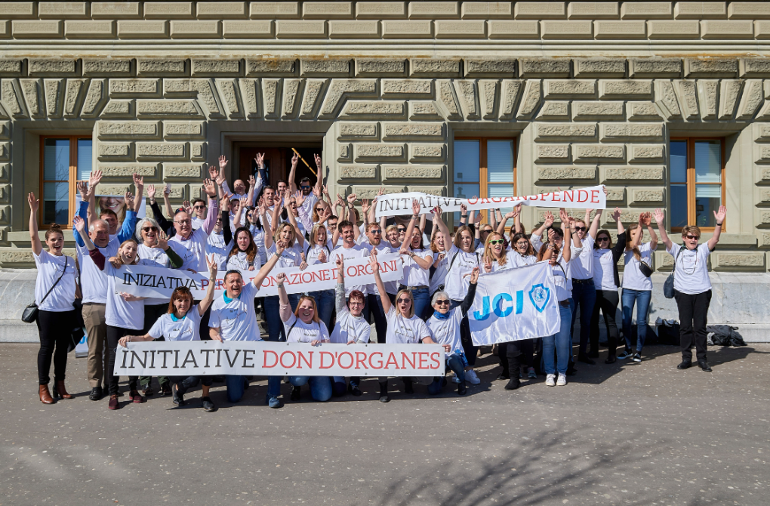
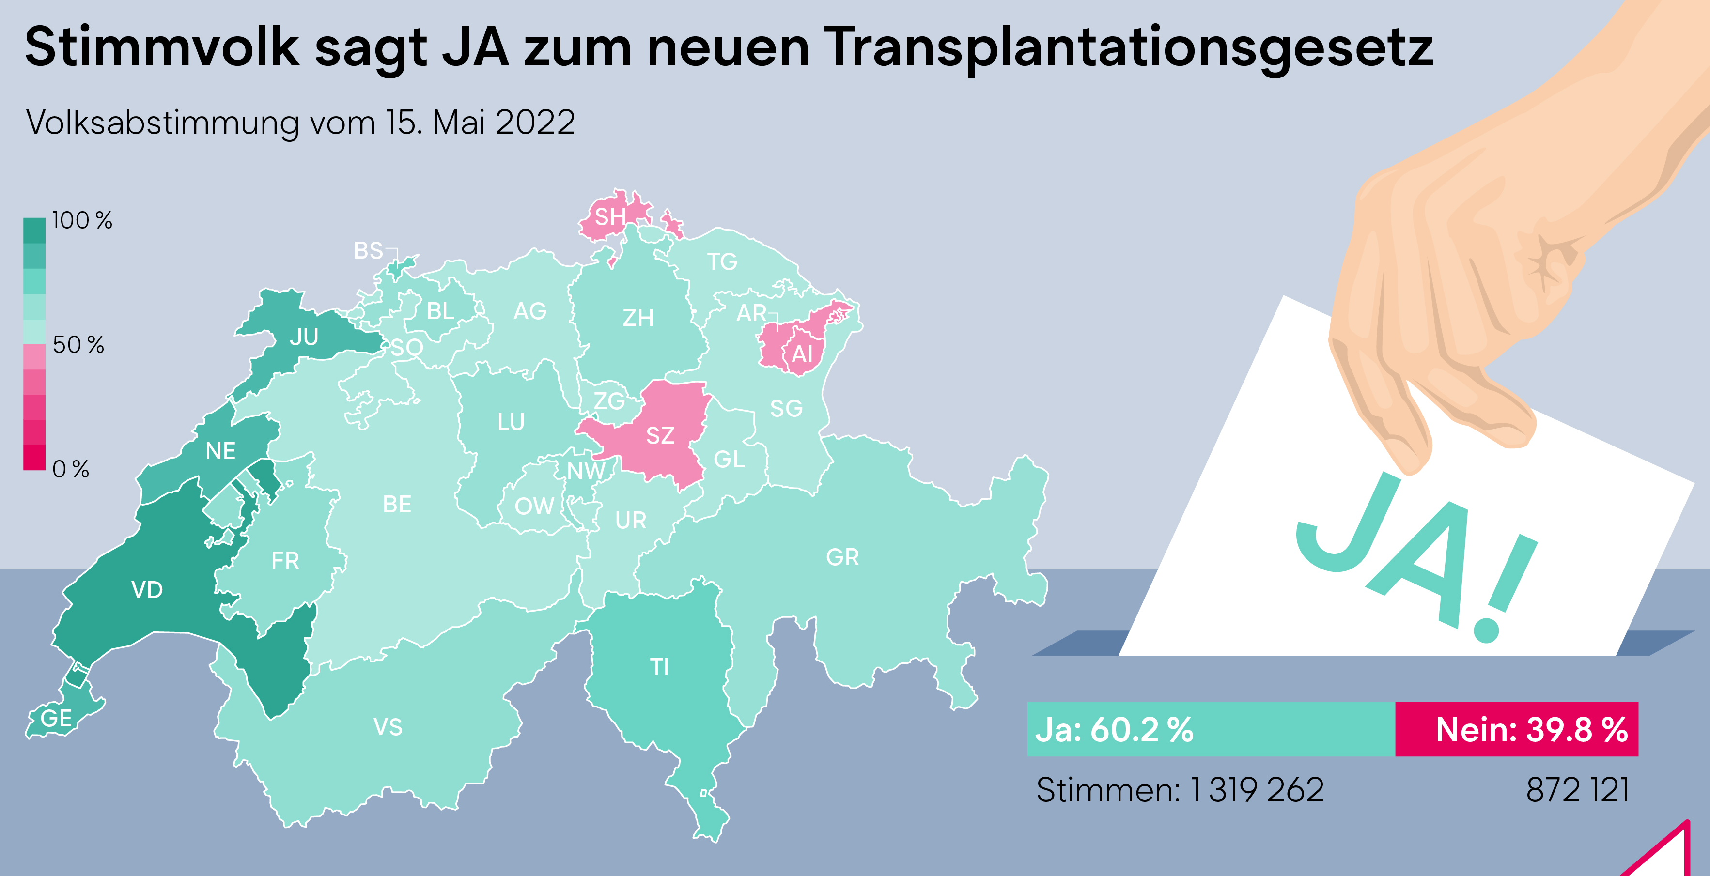
Systemwechsel: erweiterte Widerspruchslösung
Politische Massnahmen
60.2 % JA

Slide 14
Effektive Zahlen verstorbenen Organspendenden
Politische Massnahmen

Slide 15
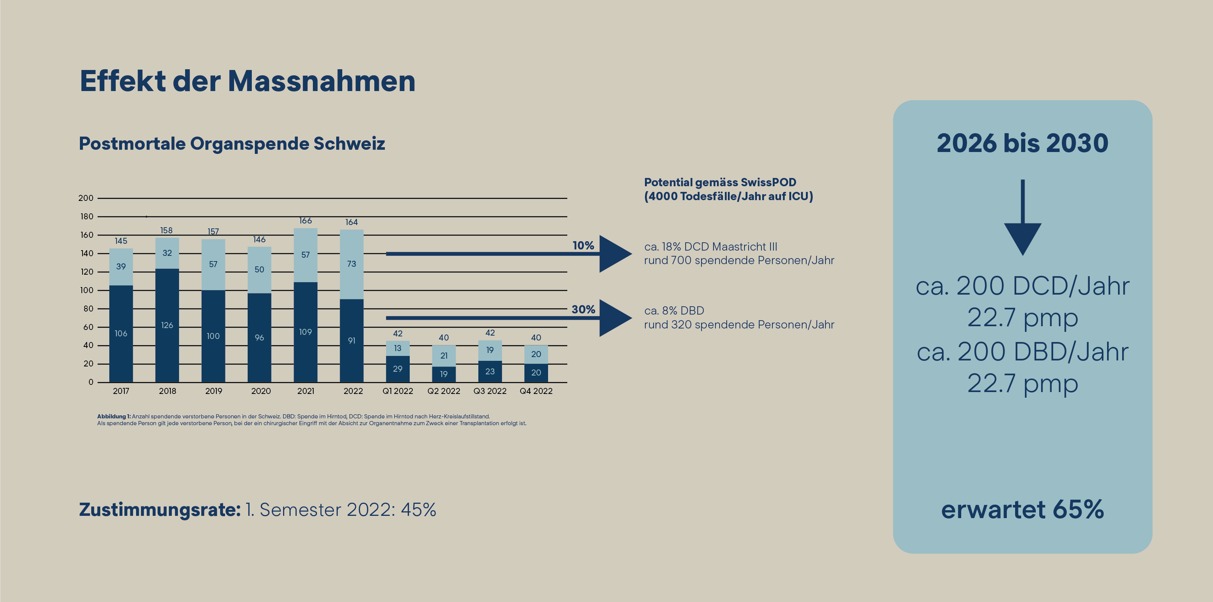
Massnahmen zur Umsetzung

Slide 16
Fakten und Zahlen
03
Swisstransplant
Organspende in der Schweiz

Slide 17
Organspende in der Schweiz
Gesellschaft
74 %
Bereitschaft Organspende
43 %
Entscheid nicht festgehalten
56 % Ablehnung durch die Angehörigen
60.2 % Ja zur erweiterten Widerspruchs-lösung
GFS Bern (2019), GFS Bern (2019), SwissPOD (2022)
Notes:
Bereitschaft Organspende – 74%:
In einer Erhebung von gfs Bern im Jahr 2019 zeigten sich 74% der Stimmbevölkerung grundsätzlich bereit, nach dem Tod ihre Organe zu spenden.
Entscheid nicht festgehalten – 43%:
Gemäss einer repräsentativen Umfrage von gfs Bern im Jahr 2019 haben 43% der Stimmberechtigten, die einen Entscheid zur Organspende getroffen haben, ihren Entscheid weder schriftlich festgehalten noch den Angehörigen mitgeteilt.

Slide 18
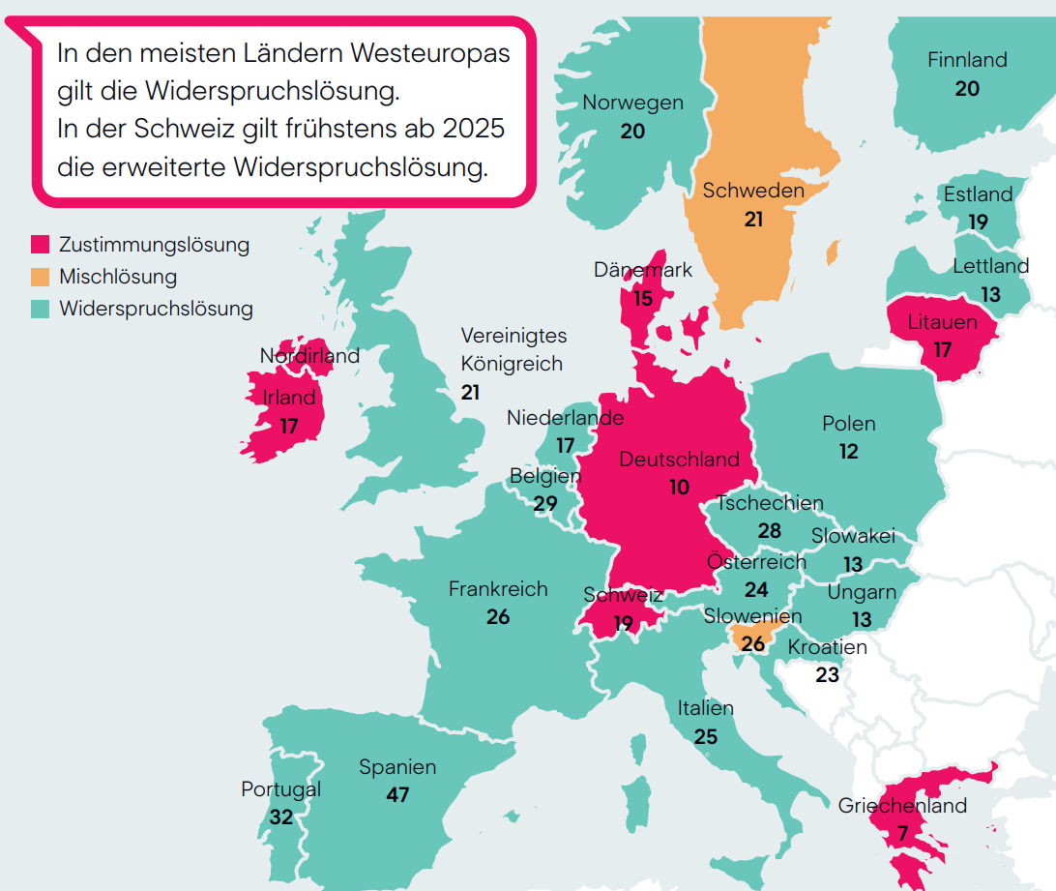
Ländervergleich – Spenderate pro Million Einwohnende
Regelungen international
Council of Europe, Newsletter Transplant 2023; EDQM 2022

Slide 19
Jahreszahlen der verstorbenen Organspenderinnen und Organspender
Fakten und Zahlen
Swisstransplant

Slide 20
Postmortale Spende
Fakten und Zahlen
DBD-Spende: Donor after Brain Death
Organspendende im Hirntod
Kreislauf maschinell aufrecht erhalten
Spende aller Organe möglich
DCD-Spende: Donor after Cardiocirculatory Death
Organspendende im Hirntod nach Herz-Kreislauf-Stillstand
keine Organdurchblutung nach Therapieabbruch
Spende aller Organe möglich

Slide 21
Lebendspende
Fakten und Zahlen
Organspende zu Lebzeiten
Niere oder Teil der Leber (selten: Teil der Lunge, Teil des Dünndarms)
gerichtete Spende
altruistische Spende
Überkreuzspende

Slide 22
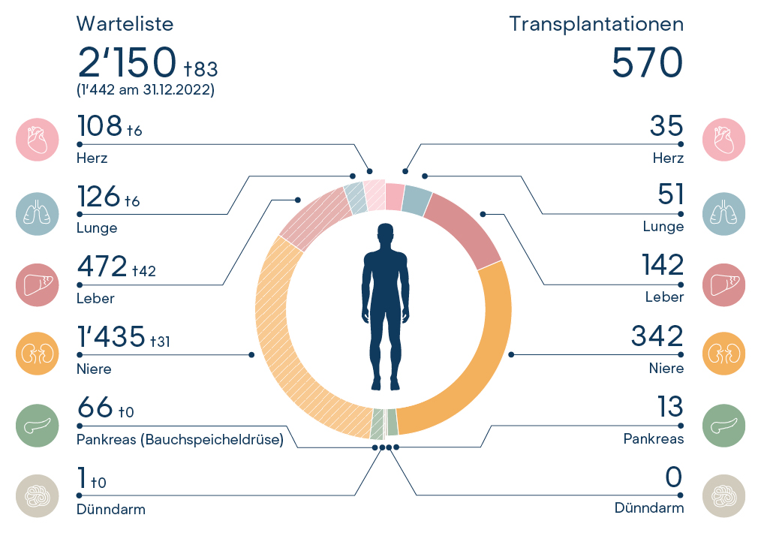
Warteliste und Transplantationen (Januar−Dezember 2022)
Fakten und Zahlen
Jahresbericht 2022

Slide 23
Organspendende − falltypische Situation
Fakten und Zahlen
60 j.

Slide 24
Todesursachen der Organspendenden
Fakten und Zahlen
Prozentuale Verteilung
(7)
(20)
(71)
(66)
n total = 164 Organspendende

Slide 25
Todesursachen der Organspendenden − prozentuale Verteilung
Fakten und Zahlen
DBD
DCD
(2)
(11)
(9)
(20)
(27)
(51)
(39)
n = 91 Organspendende
n = 73 Organspendende
gerundete Werte

Slide 26
Medizinische Kontraindikationen (Ausschlussgründe)
Fakten und Zahlen
Schwere systemische Infektion
Degenerative Erkrankung des ZNS*
Tollwut, Prionenerkrankungen (z. B. Creutzfeldt-Jakob)
*ZNS = zentrales Nervensystem

Slide 27
Hirntod
Postmortale Spende
Irreversibler Funktionsausfall von Hirn und Hirnstamm
Dank mechanischer Beatmung wird der Körper mit Sauerstoff versorgt, Organe funktionieren weiter
Hirntod ist nicht gleich Koma
Koma = partielle Schädigung des Gehirns, potenziell reversibel, Patientinnen und Patienten reagieren auf gewisse Reize und zeigen Hirnaktivität

Slide 28
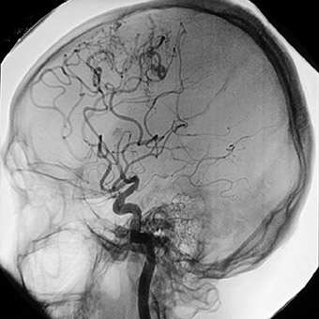
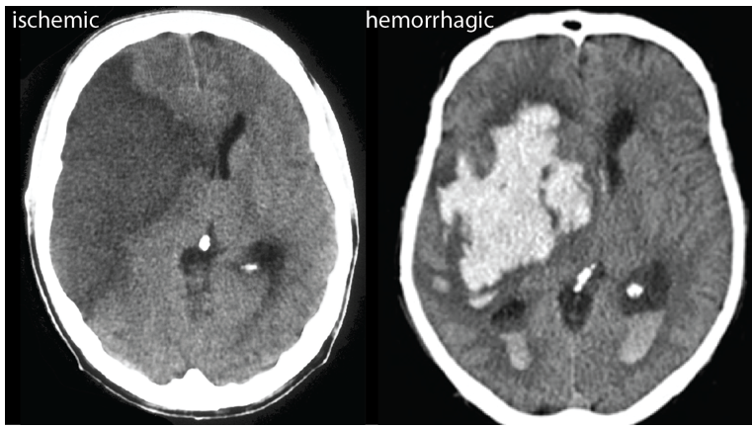
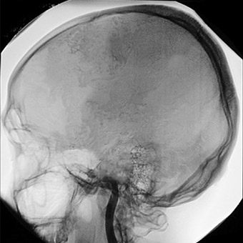
Hirntod – bildgebende Diagnostik
Postmortale Spende
Durchblutetes Gehirn
Nicht durchblutetes Gehirn
CT-Bild/Angiogramm: gesundes Gehirn
CT-Bild/Angiogramm: nicht mehr durchblutetes Gehirn
Quellen: M. van Straten (2007); American Journal of Neuroradiology 28 (3) 421-427, https://donatelifecalifornia.org/ und Kummer (2019); https://ysjournal.com/

Slide 29
Hirntod − natürlicher Verlauf vs. Verlauf auf der Intensivstation
Postmortale Spende
Ausdehnung des Gehirns (Schwellung)
Unterbruch Blutzufuhr
Funktionsausfall Gehirn
Atemstillstand
Schwere Hirnverletzung
Herzstillstand
Ausdehnung des Gehirns (Schwellung)
Unterbruch Blutzufuhr
Funktionsausfall Gehirn
Beatmung/Kreislaufstabilisation
Schwere Hirnverletzung
Aufrechterhaltung Organdurchblutung

Slide 30
Wer wird Organspenderin oder Organspender?
Postmortale Spende
Mechanische Beatmung
Hirntod mit bekannter Ursache
Keine Kontra-indikation
Einwilligung zur Spende

Slide 31
Ablauf einer Organspende
04
Swisstransplant
Organspendeprozess

Slide 32
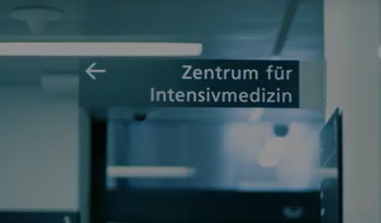
Organspendeprozess
Ablauf einer Organspende
Einweisung ins Spital
Behandlung Intensivstation
künstliche Beatmung
medikamentöse Kreislaufunterstützung
Hirn und Hirnstamm unwiderruflich geschädigt
weiterführende Behandlung aussichtslos
Die Heilung der Patientin/des Patienten steht im Vordergrund. Erst wenn die Behandlung aussichtslos ist, kann eine Organspende in Betracht gezogen werden.

Slide 33
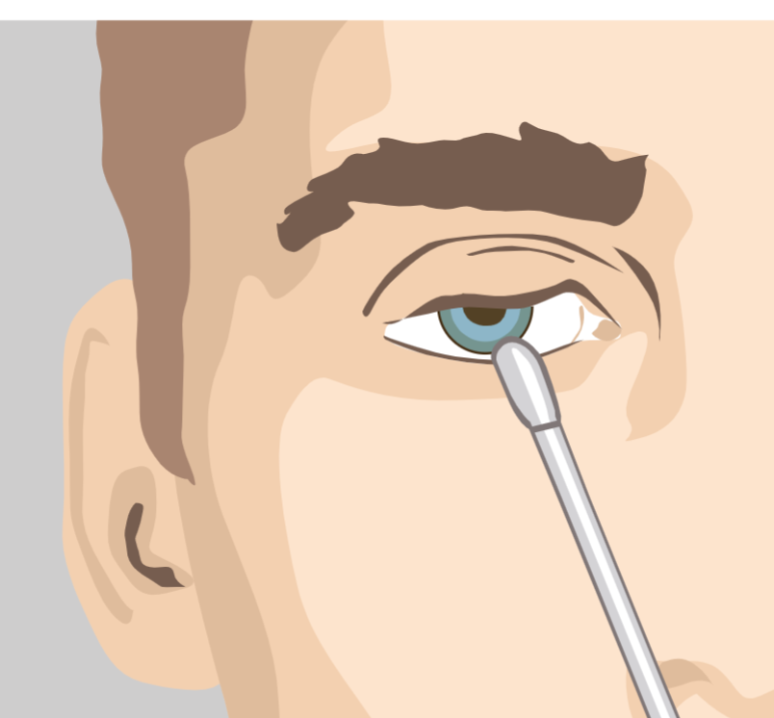
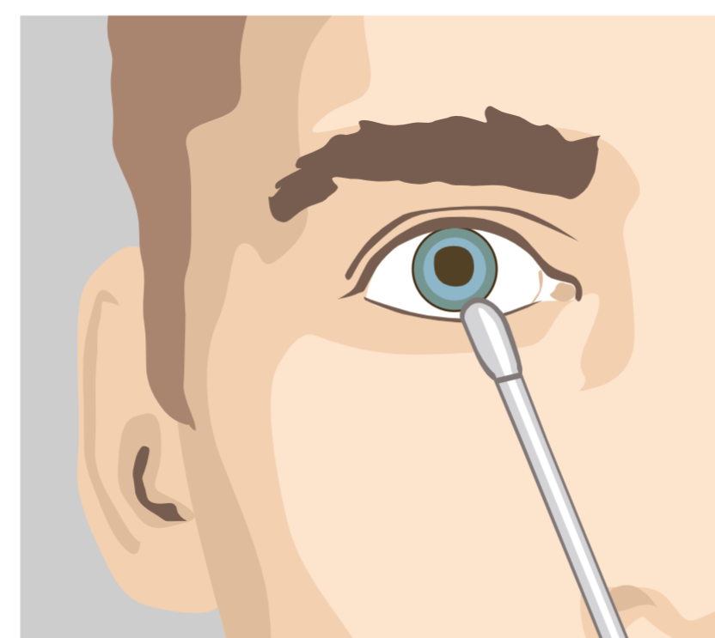
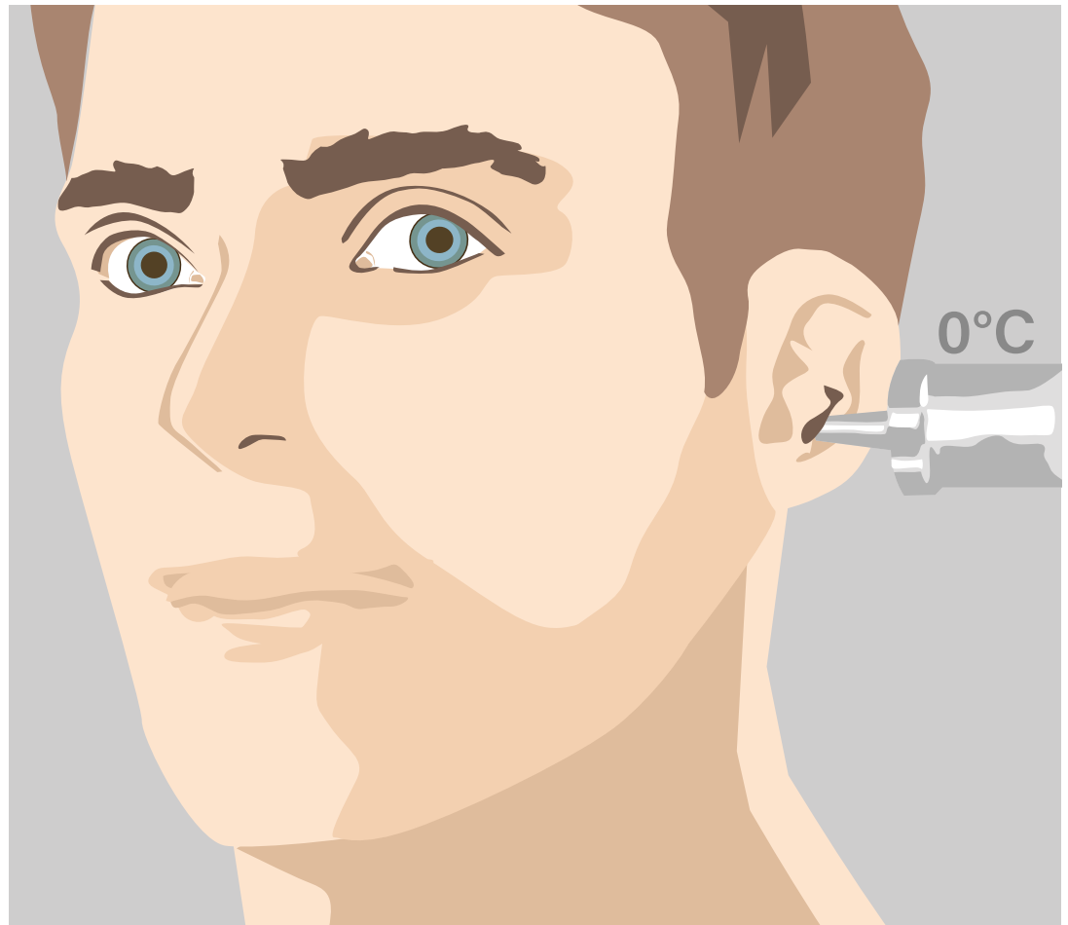
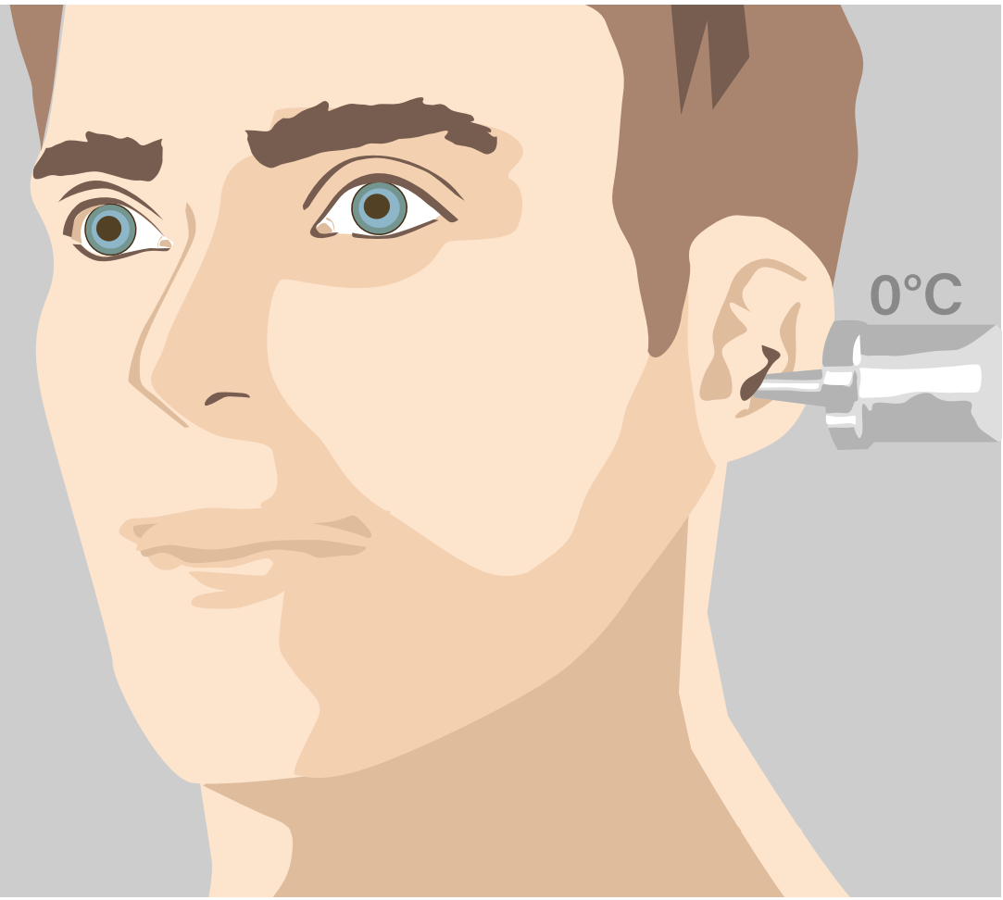
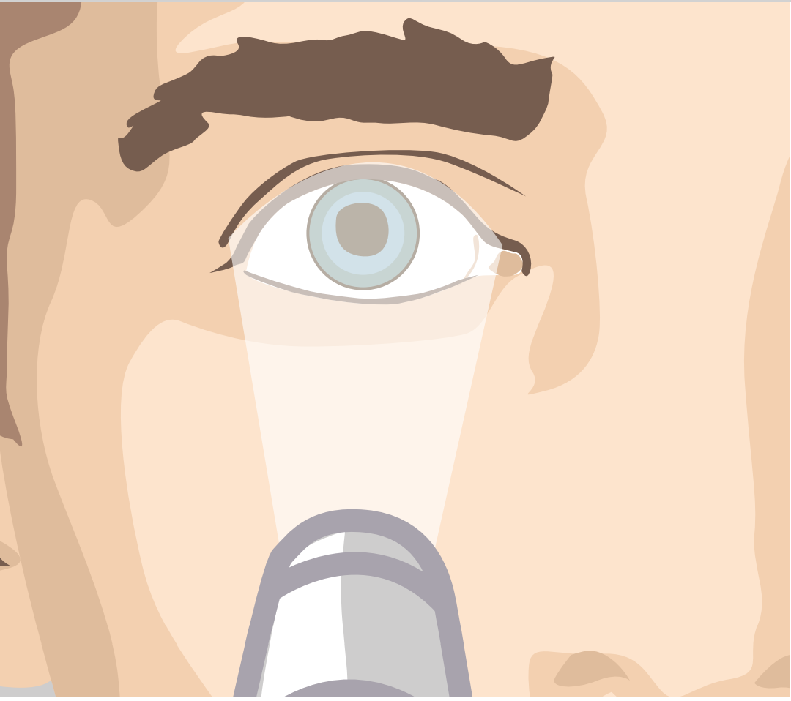
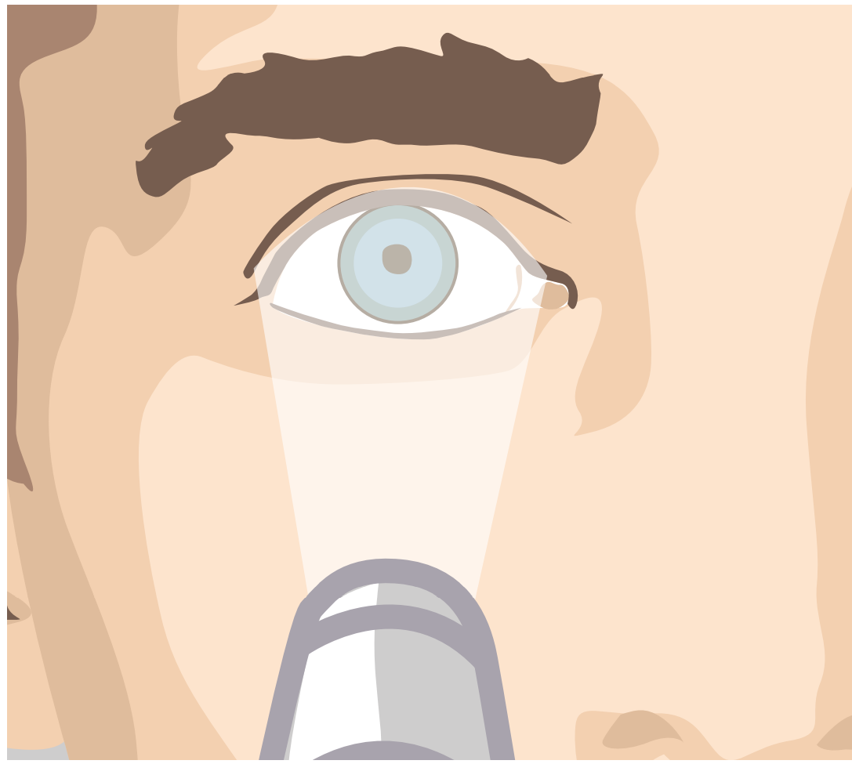
Organspendeprozess
Ablauf einer Organspende
Hirntoddiagnostik
4-Augen-Prinzip: zwei von der Behandlung unabhängige Ärztinnen und Ärzte
7 klinische Zeichen: Überprüfen aller Hirnstammreflexe
Beispiele von normalen und pathologischen Reaktionen
Hornhautreflex
Vestibulookuläre Reflexe
Mydriase

Slide 34
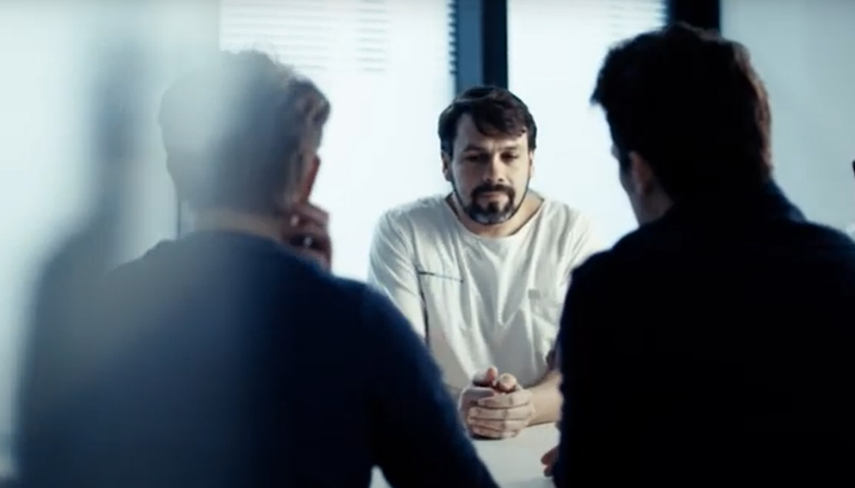
Organspendeprozess
Ablauf einer Organspende
Einwilligung
1. Gespräch: Information infauste (aussichtslose) Prognose/Hirntod
2. Gespräch: Frage nach dem Willen der verstorbenen Person bezüglich Organspende
Entscheidungsfindung ohne Zeitdruck

Slide 35
Organspendeprozess
Ablauf einer Organspende
Angehörigengespräch
nicht am Bett der Patientin/des Patienten
Mitteilung des Tods bzw. der aussichtslosen Prognose und der Therapieumstellung
Frage nach Organ- und Gewebespende
Zeitlicher Rahmen
nach Entscheid der Therapieumstellung darf man maximal 48 Stunden warten bis zum Eintritt des Hirntods (ansonsten DCD-Spende)
nach Hirntodfeststellung muss die Organentnahmen innert 72 Stunden abgeschlossen sein

Slide 36
Organspendeprozess
Ablauf einer Organspende
Swisstransplant
Einwilligung liegt vor
Hirntod/Therapieumstellung
Daten der verstorbenen Person werden erfasst:
Anamnese
Befunde
Laboruntersuchungen
Bildgebung

Slide 37
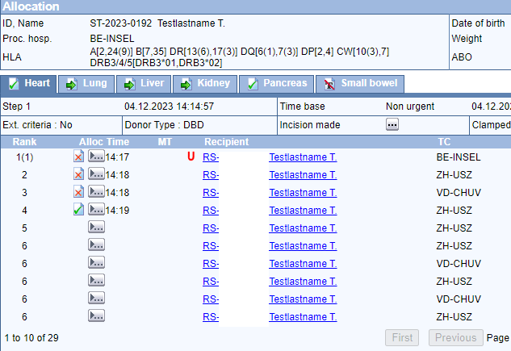
Organspendeprozess
Ablauf einer Organspende
Ranking
Dateneingabe im SOAS (Swiss Organ Allocation System)
Berechnung der Rankinglisten durch Swisstransplant
Ranking anhand der Organspendecharakteristiken
fiktives Beispiel SOAS

Slide 38
Organspendeprozess
Ablauf einer Organspende
Zuteilung
Ranking wird nach gesetzlichen Zuteilungsregeln von Algorithmus berechnet. Swisstransplant bietet den Zentren die Organe für potenzielle Empfangende der Reihe nach an.
1
2
3
4
Medizinische Dringlichkeit
Medizinischer
Nutzen
Prioritäten
(Kinder/
Blutgruppe)
Wartezeit

Slide 39
Organspendeprozess
Ablauf einer Organspende
Zuteilung
Kooperation mit europäischen Zuteilungsstellen
BE
LS
ZH
SG
GE
ABM

Slide 40
Organspendeprozess
Ablauf einer Organspende
Zeitplan
Timing: alle zur richtigen Zeit am richtigen Ort
Limitierende Faktoren:
Verfügbarkeit eines Operationssaals
Anästhesieteams, Entnahmeteams
Routineprogramm Spital
Flugzeiten, Wetter

Slide 41
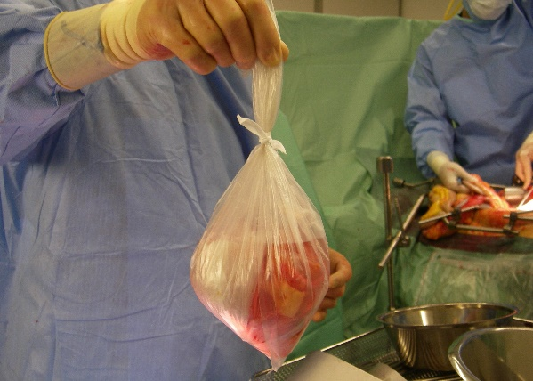
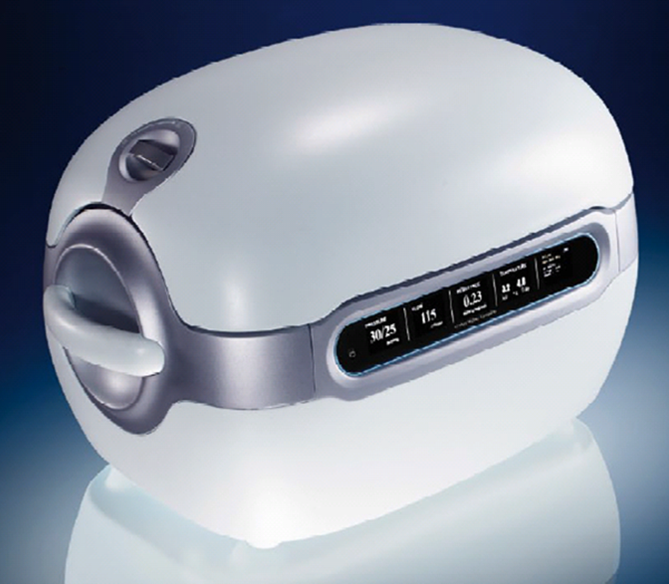
Organspendeprozess
Ablauf einer Organspende
Organentnahme
Organentnahme durch Chirurginnen und Chirurgen des Transplantationszentrums im Spendespital
ordnungsgemässes Verpacken der Organe
Transport der Organe begleitet/unbegleitet ins Spital der Empfangenden

Slide 42
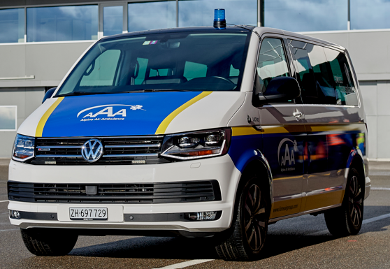
Organspendeprozess
Ablauf einer Organspende
Transport
Taxi, Ambulanz, Helikopter, Jet
Ischämiezeit: Zeitspanne zwischen dem Unterbruch der Blutzufuhr zum Spendeorgan bis zur Wiederaufnahme der Durchblutung des Organs im Körper der empfangenden Person
Herz
Lunge/Leber/Pankreas
Nieren
3−4 Std.
6−8 Std.
12−24 Std.

Slide 43
Organspendeprozess
Ablauf einer Organspende
Transplantation
vorbereitende Untersuchung der Empfangenden
Transplantation im Transplantationszentrum
Nach einer erfolgreichen Transplantation nimmt das transplantierte Organ seine Funktion auf

Slide 44
Organempfangende
Nach einer Organspende
Verbesserung der Lebensqualität
Lebenslange Medikamenteneinnahme (Immunsuppression)
Lebensverlängerung
Möglichkeit eines anonymen Dankesbriefs an die Organspendefamilie
Lara B., lebertransplantiert

Slide 45
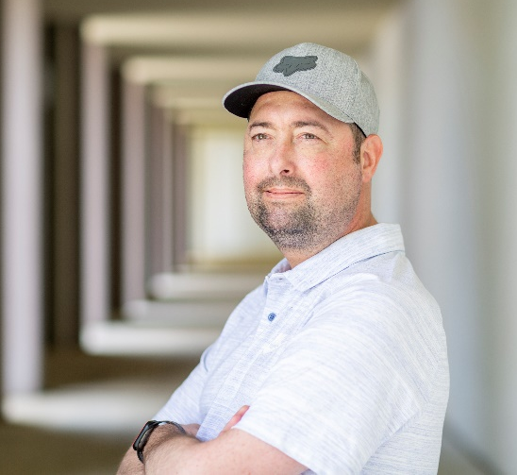
Organempfängerinnen und Organempfänger
Nach einer Organspende
Renata, herztransplantiert
Sébastien, herztransplantiert
Maurice, nierentransplantiert
Lorena, herztransplantiert
Aline, herztransplantiert
Samuel, lebertransplantiert

Slide 46
Gewebespende
Nach einer Organspende
alle Todesfälle im Spital
24−48 Stunden nach dem Tod
Einwilligung
häufigste Gewebespenden
Augenhornhaut (Cornea)
Herzklappen
Gefässe
Corneatransplantation nach Augenverletzung, Infektionen der Augenhornhaut (Keratitis)

Slide 47
Abschied nehmen
Nach einer Organspende
Möglichkeit für Angehörige, sich von der verstorbenen Person zu verabschieden
Bestattung erfolgt nach Wunsch der verstorbenen Person und der Angehörigen
Aufbahrung, Kremation oder Erdbestattung möglich
Angehörigenbetreuung durch lokale Koordinatorinnen und Koordinatoren
Wichtigstes Prinzip ist der würdevolle Umgang sowohl vor als auch nach der Organentnahme
Quelle: Pixabay

Slide 48
Offene Fragen
05
Swisstransplant
Informationen

Slide 49
Vielen Dank!
Swisstransplant Effingerstrasse 1
Postfach CH-3011 Bern Telefon +41 58 123 80 00
www.swisstransplant.org info@swisstransplant.org
© Swisstransplant
Ana, lungentransplantiert

